Slide 1
О РЕАЛИЗАЦИИ ОТДЕЛЬНЫХ МЕР ПОДДЕРЖКИ СУБЪЕКТОВ МАЛОГО И СРЕДНЕГО ПРЕДПРИНИМАТЕЛЬСТВА В КРАСНОЯРСКОМ КРАЕ НА 2022 ГОД
ФЕВРАЛЬ 2022
НАЦИОНАЛЬНЫЙ ПРОЕКТ
«МАЛОЕ И СРЕДНЕЕ ПРЕДПРИНИМАТЕЛЬСТВО
И ПОДДЕРЖКА ИНДИВИДУАЛЬНОЙ ПРЕДПРИНИМАТЕЛЬСКОЙ ИНИЦИАТИВЫ»
АГЕНТСТВО РАЗВИТИЯ МАЛОГО И СРЕДНЕГО ПРЕДПРИНИМАТЕЛЬСТВА КРАСНОЯРСКОГО КРАЯ
ФЕВРАЛЬ 2022 г.

Slide 2
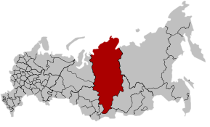
СТАТИСТИЧЕСКИЙ ПРОФИЛЬ СЕКТОРА МСП
ДИНАМИКА ЧИСЛА СУБЪЕКТОВ МСП, ТЫС. ЕДИНИЦ
КРАСНОЯРСКИЙ КРАЙ
Число субъектов МСП (Красноярский край), тыс. ед.
+ 5,95%
МАЛЫЙ БИЗНЕС
Численность занятых (Красноярский край), тыс. ед.
+ 2,3%
+ 5,5%
ТОРГОВЛЯ
ПРЕДОСТАВЛЕНИЕ УСЛУГ НАСЕЛЕНИЮ
ТУРИЗМ
ОТРАСЛЕВАЯ СТРУКТУРА
+ 1,1%
СРЕДНИЙ БИЗНЕС
5 867 тыс.
ОБРАБАТЫВАЮЩАЯ ПРОМЫШЛЕННОСТЬ
СТРОИТЕЛЬСТВО
СЕЛЬСКОЕ ХОЗЯЙСТВО
104 тыс.
ЯНВАРЬ 2022
ЧИСЛЕННОСТЬ ЗАНЯТЫХ
ДИНАМИКА ИЗМЕНЕНИЙ К 2020 ГОДУ
+ 8%
КОЛИЧЕСТВО РАБОЧИХ МЕСТ
КРАСНОЯРСКИЙ КРАЙ
104 988
+ 68,6
ТЫС. САМОЗАНЯТЫХ
СУБЪЕКТОВ МСП
ТЕМП ПРИРОСТА КОЛИЧЕСТВА СУБЪЕКТОВ МСП ЗА 2021 ГОД, %
ФЕВРАЛЬ 2022
41 772
+ 3,05
+ 1,47
+ 3,20
2
КРАСНОЯРСКИЙ КРАЙ
СФО
РОССИЯ
ЮРИДИЧЕСКИХ ЛИЦ

Slide 3
НАПРАВЛЕНИЯ РАБОТЫ И КПЭ
2021 2024
1
РАЗВИТИЕ ИНФРАСТРУКТУРЫ
ПОДДЕРЖКИ МСП
Численность занятых в сфере МСП, ТЫС. ЧЕЛОВЕК
420,0 429,9
2
СОВЕРШЕНСТВОВАНИЕ СИСТЕМЫ ФИНАНСОВОЙ ПОДДЕРЖКИ
Охват
количества СМСП, получивших поддержку
инфраструктуры
5% 15%
3
СТИМУЛИРОВАНИЕ СПРОСА НА ПРОДУКЦИЮ СУБЪЕКТОВ МСП
объем
инвестиций
в секторе МСП, МЛРД РУБ.
14 24
4
СНИЖЕНИЕ АДМИНИСТРАТИВНОГО ДАВЛЕНИЯ НА БИЗНЕС
5
ПОПУЛЯРИЗАЦИЯ ПРЕДПРИНИМАТЕЛЬСТВА
РЕГИОНАЛЬНАЯ ПРОГРАММА
«Развитие малого и среднего предпринимательства
в Красноярском крае до 2024 года»
ФЕВРАЛЬ 2022
3

Slide 4
МЕРЫ НАЛОГОВОЙ ПОДДЕРЖКИ
*законопроект
принят во 2 чтении
НАЛОГОВЫЕ ПРЕФЕРЕНЦИИ
ЧИСЛО НАЛОГОПЛАТЕЛЬЩИКОВ
1
УСН
2021
2022
ДЛЯ НЕВОССТАНОВИВШИХСЯ ОТРАСЛЕЙ
3 915 + 1507*
5 422*
ДОХОДЫ - РАСХОДЫ
1%
ДОХОДЫ
ДЛЯ ПЕРЕШЕДШИХ С ЕНВД (КРОМЕ ТОРГОВЛИ)
5%
3 045
–
ДЛЯ ПЕРЕШЕДШИХ С ЕНВД (ТОРГОВЛЯ)
4% 10%
13 653
5% 12,5%
13 653
ДОХОДЫ
ДОХОДЫ - РАСХОДЫ
НАЛОГОВЫЕ ЛЬГОТЫ ПО АРЕНДНОЙ ПЛАТЕ В 2022 г.
НАЛОГ НА ИМУЩЕСТВО ОРГАНИЗАЦИЙ
(ОКВЭД 68.20.2 РАЗДЕЛА L)
сумма налога в 2022 году уменьшается на величину снижения арендной платы арендаторам пострадавших отраслей
2
ПСН
КОРРЕКТИРУЮЩИЙ КОЭФФИЦИЕНТ
ГОРОДСКИЕ ОКРУГА, ПОСЕЛЕНИЯ
МУНИЦИПАЛЬНЫЕ РАЙОНЫ И ОБРАЗОВАНИЯ
СЕЛЬСКИЕ ПОСЕЛЕНИЯ
МЕЖСЕЛЕННАЯ ТЕРРИТОРИЯ
действует бессрочно
1 ГРУППА (29 МО):
0,7
0,9
В ЗАВИСИМОСТИ
ОТ МЕСТА ДЕЯТЕЛЬНОСТИ
0,8
1,0
К1
2 ГРУППА (31 МО):
законопроект о продлении на 2022 год принят в 1 чтении
до 50 КВ. М.
свыше 50 до 100 КВ. М.
свыше 100 КВ. М.
ФЕВРАЛЬ 2022
К2
В ЗАВИСИМОСТИ
ОТ ПЛОЩАДИ ОБЪЕКТА
1,0 -
0,75 -
0,5 -
К ЧАСТИ ПЛОЩАДИ
4

Slide 5
СУБСИДИИ МУНИЦИПАЛЬНЫМ ОБРАЗОВАНИЯМ НА ПОДДЕРЖКУ МСП
ОБЩИЙ ЛИМИТ
СУБСИДИЯ НА СОЦИАЛЬНО-ЗНАЧИМЫЕ НАПРАВЛЕНИЯ
180
СУБСИДИЯ НА ИНВЕСТИЦИОННЫЕ ЦЕЛИ
МЛН РУБ./ГОД
МЛН РУБ./ГОД
80
МЛН РУБ./ГОД
ЛИМИТЫ:
280 субъектов мсп получателей поддержки
420 созданных / сохраненных рабочих мест
100
ЛИМИТЫ:
до 450 млн
в/б инвестиций
400 созданных / сохраненных рабочих мест
РАЗМЕР СУБСИДИИ:
МЛН РУБ.
РАЗМЕР СУБСИДИИ:
ДО 0,5
МЛН РУБ.
0,3 – 15
ДО 0,1
МЛН РУБ.
для самозанятых
ПОДХОДЫ К РАСПРЕДЕЛЕНИЮ СУБСИДИИ
РАСПРЕДЕЛЯЮТСЯ МЕЖДУ ВСЕМИ МО
ОТБОР ИНВЕСТИЦИОННЫХ ПРОЕКТОВ КОНКУРСНОЙ КОМИССИЕЙ ПО КРИТЕРИЯМ
РАЗМЕР ОПРЕДЕЛЯЕТСЯ РАСЧЕТНЫМ СПОСОБОМ
-численность МСП в МО
-уровень бюджетного обеспечения
-уровень безработицы
НОВОВВЕДЕНИЯ:
ПРИОРИТЕТНЫЕ ВИДЫ ДЕЯТЕЛЬНОСТИ
- социальное предпринимательство
- сфера креативной индустрии
- малые обрабатывающие производства
- общественное питание
- приоритеты, установленные ОМСУ
единый рейтинг проектов (вместо рейтинга МО)
исключение из числа поддерживаемых с/х видов деятельности
ЗАКЛЮЧЕНИЕ СОГЛАШЕНИЯ С ОМСУ ДО 15.02
ЗАКЛЮЧЕНИЕ СОГЛАШЕНИЯ С ОМСУ ДО 15.05
ФЕВРАЛЬ 2022
5

Slide 6
ИНСТРУМЕНТЫ ФИНАНСОВОЙ ПОДДЕРЖКИ
ГРАНТЫ СОЦИАЛЬНЫМ
ПРЕДПРИНИМАТЕЛЯМ
4
1
МИКРОЗАЙМЫ
ДО 500,0 ТЫС. РУБЛЕЙ
ДО 1,0 МЛН РУБЛЕЙ
(АРКТИЧЕСКАЯ ЗОНА)
WWW.МОЙБИЗНЕС-24.РФ
ЛИМИТЫ НА 2022 ГОД - 10,7 МЛН РУБЛЕЙ
ДО 5 МЛН РУБ.
НА СРОК ДО 3 ЛЕТ
ПОКРЫТИЕ КАССОВЫХ РАЗРЫВОВ
ИНВЕСТИЦИОННЫЕ ЦЕЛИ
РАЗМЕР
ПРОЦЕНТНОЙ СТАВКИ
ОТ 3 ДО 8,5%
2
СОЦИАЛЬНЫЙ КОНТРАКТ
НА ВЕДЕНИЕ ПРЕДПРИНИМАТЕЛЬСКОЙ ДЕЯТЕЛЬНОСТИ ДО 250,0
ТЫС. РУБЛЕЙ
5
ПОРУЧИТЕЛЬСТВА
ОБЕСПЕЧЕНИЕ
ВЫДАЧИ ПОРУЧИТЕЛЬСТВ
3
ГРАНТЫ ПОСТРАДАВШИМ
ОТРАСЛЯМ
НА СУММУ ДО 25 МЛН РУБЛЕЙ, НО НЕ БОЛЕЕ 50 % ОТ СУММЫ КРЕДИТА
В РАЗМЕРЕ МРОТ НА 1 СОТРУДНИКА ЗА ПЕРИОД ПРИОСТАНОВКИ (ДЕТСКИЕ ЦЕНТРЫ), РАСПОЛОЖЕННЫЕ В ТРЦ
ФЕВРАЛЬ 2022
6

Slide 7
СОВЕРШЕНСТВОВАНИЕ ДЕЯТЕЛЬНОСТИ ОМСУ
а B C D E
Шкала оценки,
данные за 2021 год
2021: Пилоты/ успешные практики
2022: Тиражирование и новые подходы
Серия встреч «Услышать бизнес»
Встречи с предпринимателями в 52 муниципальных образованиях края с участием агентства МСП и организаций инфраструктуры поддержки
Влияние на показатели рейтинга национального климата
01
Стандарт деятельности ОМСУ по улучшению инвестиционного климата
А2. Эффективность процедур по выдаче разрешений на строительство
Б 1.1 Наличие и качество законодательства о поддержке инвестиционной деятельности
Б 3.2 Каналы прямой связи инвестора с руководством субъекта
Г 3.2 Доля контрактов с СМСП в общем объеме государственных и муниципальных контрактов
02
Муниципальные команды во главе с инвестиционным уполномоченным
В составе: экономический блок, земельно-имущественный блок, архитектура/строительство + представитель центра «Мой бизнес» на территории. Обеспечивают индивидуальное сопровождение предпринимателя.
опрос предпринимателей, получавших разрешения на строительство
D
Конфликтная комиссия при Правительстве края
В составе – ресурсоснабжающие организации, контрольно-надзорные органы, отраслевые органы власти, прокуратура края
Поступило 15 вопросов, 11 решено, 4 в стадии решения
03
Развитие муниципально-частного партнерства и сотрудничества в рамках концессионных соглашений
Увеличение числа концессионных соглашений и соглашений МЧП с субъектами МСП в сфере ЖКХ, социальной сфере и иных
D
экспертная оценка
Онлайн-каталог имущества
Государственное и муниципальное имущество, предназначенное для передачи в аренду субъектам МСП оцифровано и нанесено на интерактивную карту
D
04
экспертная оценка
Повышение эффективности процедур по выдаче разрешений на строительство
Сокращение количества процедур и сроков выдачи разрешений на строительство до минимально возможных
D
ФЕВРАЛЬ
2022
фактические данные
*₽ = 0, организационные мероприятия
7

Slide 8
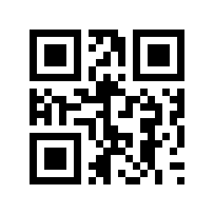
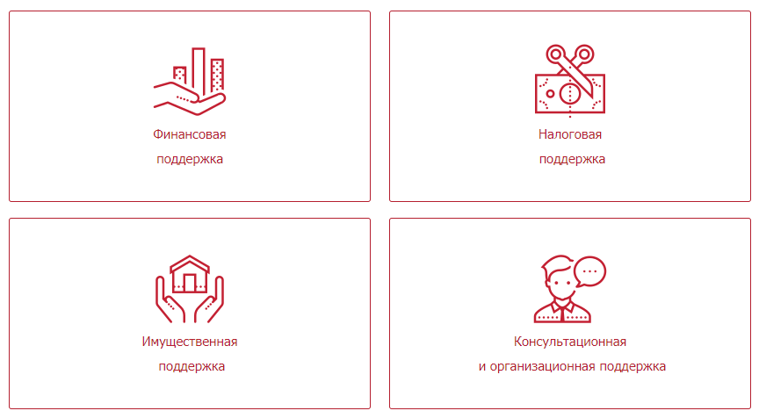
СПАСИБО ЗА ВНИМАНИЕ!
АГЕНТСТВО РАЗВИТИЯ МАЛОГО
И СРЕДНЕГО ПРЕДПРИНИМАТЕЛЬСТВА
КРАСНОЯРСКОГО КРАЯ
krasmsp.ru
ОФИЦИАЛЬНАЯ СТРАНИЦА на Facebook
facebook.com/krasmsp24
ОФИЦИАЛЬНАЯ ГРУППА «ВКонтакте»
vk.com/krasmsp24
Путеводитель по мерам поддержки предпринимательства Красноярского края
НЕОФИЦИАЛЬНЫЙ КАНАЛ в Telegram
PRO бизнес. Регион24
t.me/PRObusiness_region24
http://krasmsp.ru/support
ФЕВРАЛЬ 2022 Г.

